Slide 1

Проект
«Давайте жить дружно»
Разработчик: Байдавлетова Алла Сергеевна, воспитатель второй младшей группы «Вишенка».
МБДОУ «ДС №195 г.Челябинска»

Slide 2

Актуальность проекта:
Дружба – это личные, бескорыстные взаимоотношения между людьми, основанные на любви, доверии, искренности, взаимных симпатиях, общих интересах и увлечениях. Наблюдая за детьми, я обратила внимание на то, что они не могут играть дружно друг с другом длительное время. Они выясняют отношения, ссорятся, дерутся, т.е. не умеют просто находиться рядом. Научить ребёнка дружить – это прежде всего, научить помогать, сочувствовать, уважать мнение другого, быть внимательным.

Slide 3

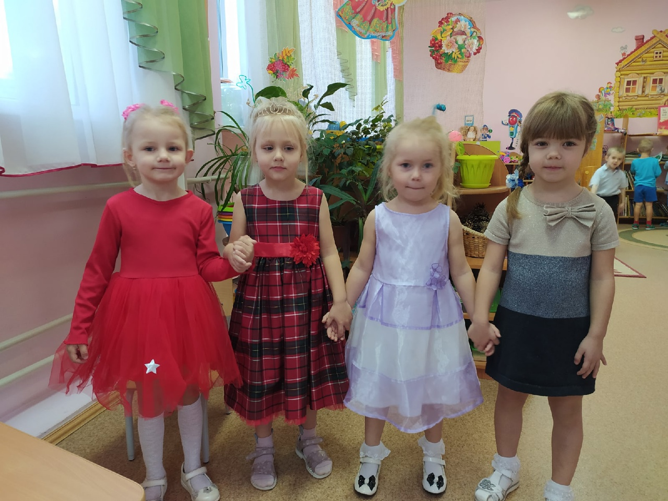
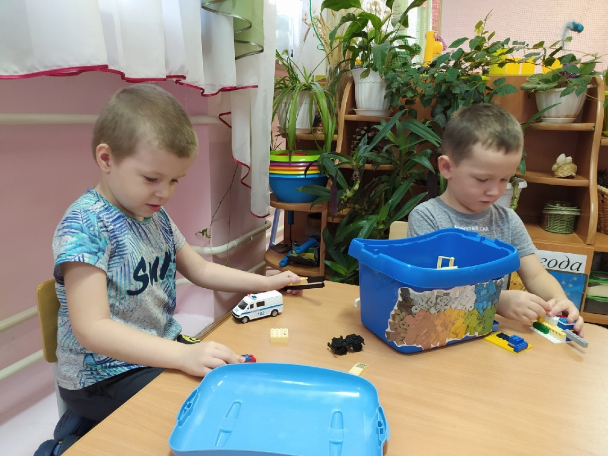

Slide 4

Тип проекта: Информационно-творческий, коллективный
Цель проекта:
- Формирование у детей представление о друге, дружбе.
- Воспитание доброжелательного отношения друг к другу.
Задачи:
Образовательные:
- формировать представления детей о дружбе между людьми;
- учить детей правилам общения друг с другом
- учить правильно, оценивать свои поступки и поступки своих друзей.
- учить считаться с желаниями сверстников, ограничивая свои желания;
- расширять и систематизировать знания о культуре поведения и взаимоотношениях между людьми.
Развивающие:
- развивать творческие и речевые способности детей.
Воспитательные:
- воспитывать потребность проявлять доброту, заботу, внимание, сочувствие.
Продолжительность проекта:
Среднесрочный (11 декабря – 22 декабря 2020 года)
Участники проекта:
Воспитанники группы «Вишенка», педагоги.

Slide 5
Предполагаемые результаты:
-Сплочение коллектива,
- Проявление доброты, заботы, внимания, сочувствия друг к другу
- Обогащение словарного запаса.
Формы реализации проекта:
- беседы,
- наблюдения,
- чтение художественной литературы,
- творческая деятельность ( аппликация)
- игры.

Slide 6
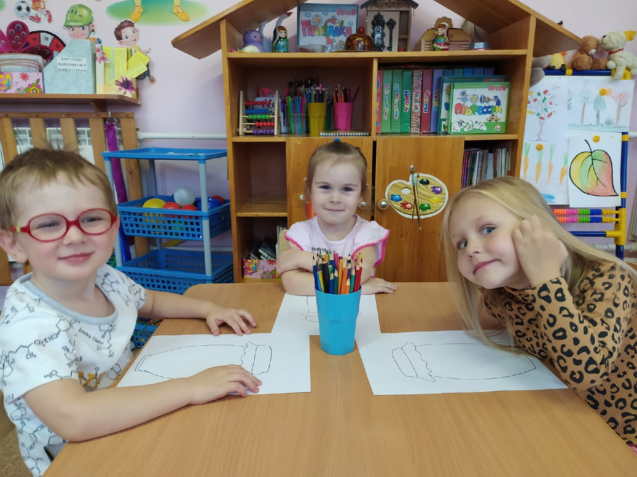
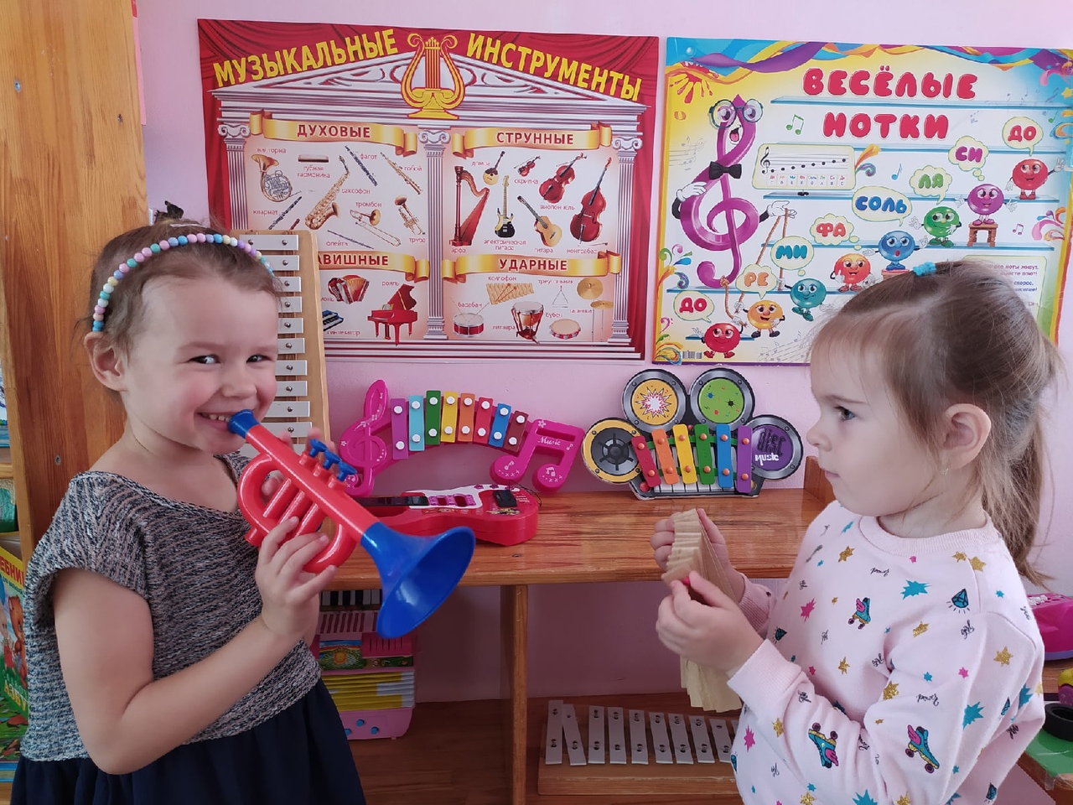

Slide 7
Этапы работы над проектом:
Подготовительный этап:
- Определение цели и задач.
- Подбор художественной литературы и иллюстраций.
Основной этап:
- Чтение художественной литературы по теме «Дружба»: Ч. Янчарский «Друзья», Г. Цыферов «Про друзей», В.Маяковский «Что такое хорошо и что такое плохо»,
- Пальчиковая гимнастика: «Дружат в нашей группе…».
- Проведение беседы «Дружба»
- Сюжетно-ролевые игры: «Семья», «В гости к кукле Насте»
- Дидактические игры: «Вежливые слова», «Давайте поздороваемся», «Какое настроение», «Я хочу с тобой дружить».

Slide 8
Заключительный этап:
- Коллективная работа «Планета Дружбы»
- «Подарок другу» аппликация
- Презентация проекта
Связь с образовательными областями:
- Социально-коммуникативное развитие.
- Познавательное развитие.
- Речевое развитие.
- Художественно-эстетическое развитие.
- Физическое развитие.

Slide 9
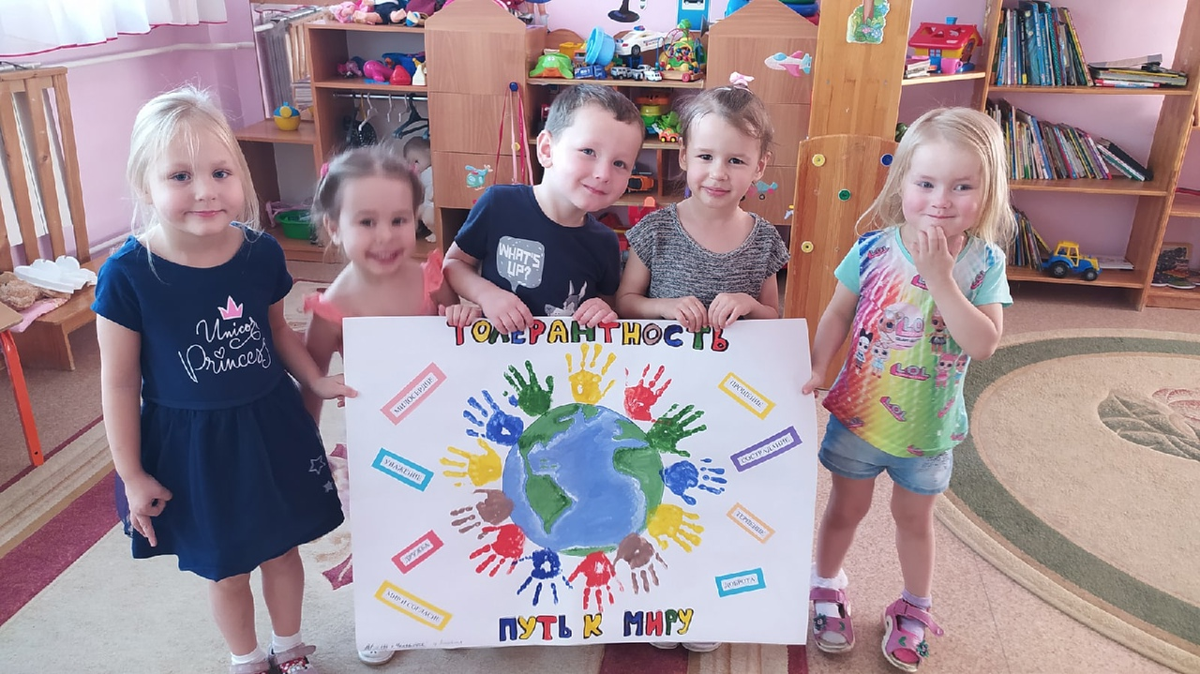

Slide 10
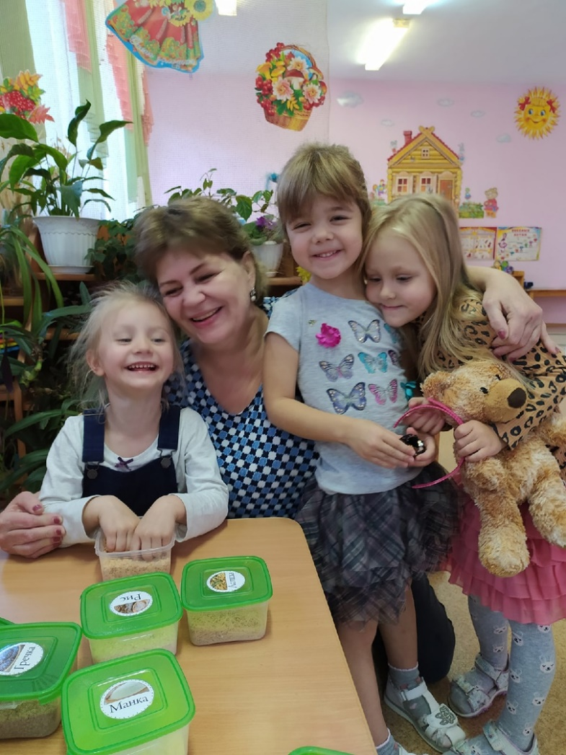

Slide 11
Спасибо за просмотр!

